Slide 1
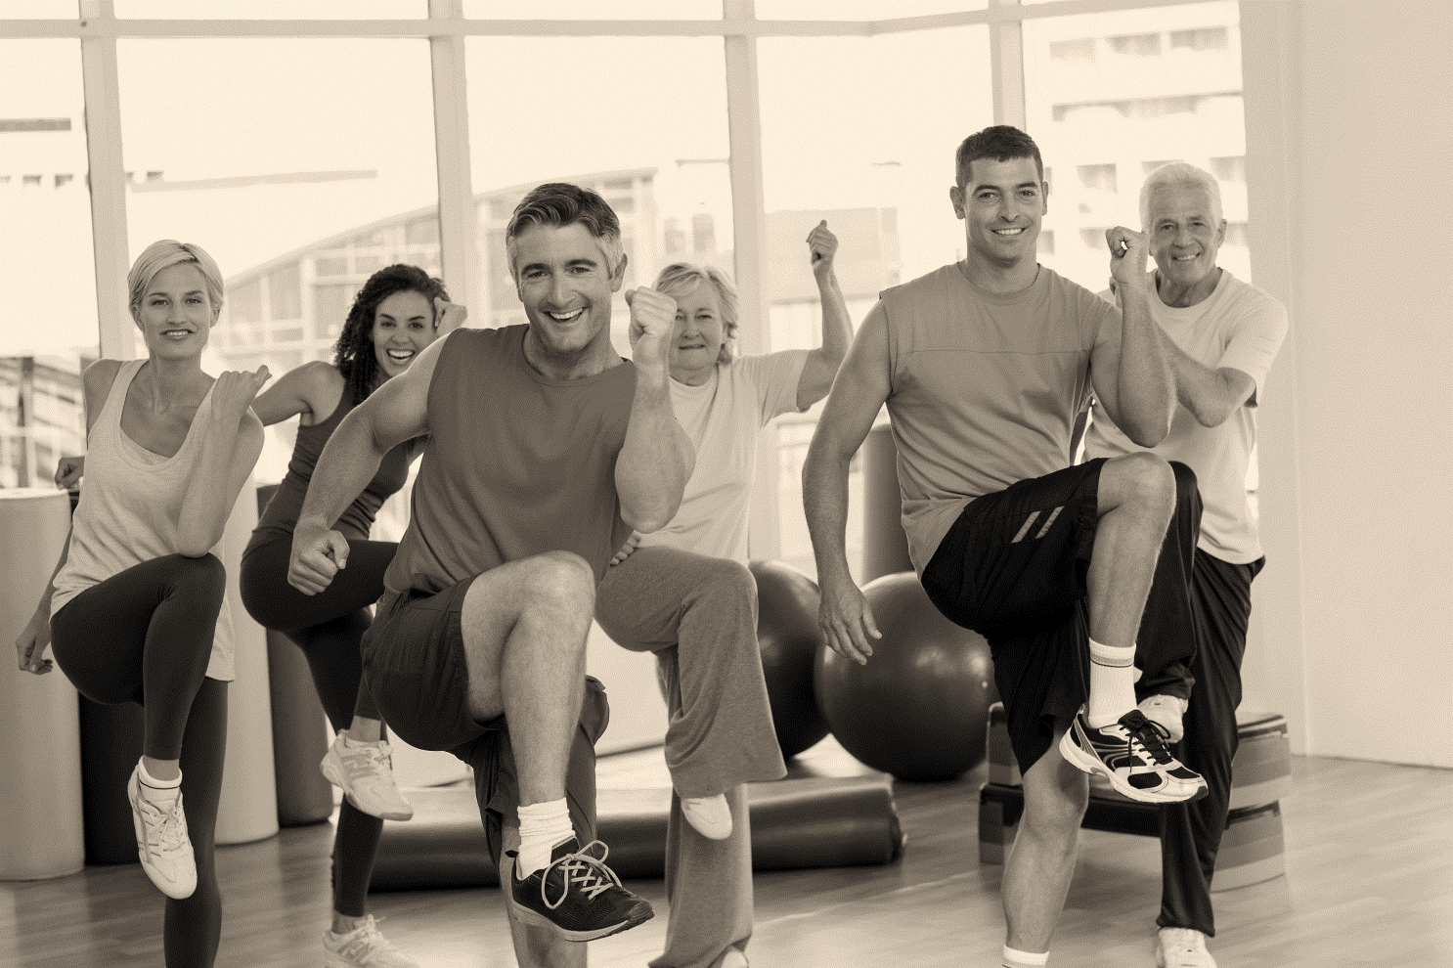

Pelajaran 7
Aktivitas Gerak Ritmik
Tujuan pembelajaran:
Memahami hakikat senam aerobik.
Memahami dan mempraktikkan rangkaian gerakan senam irama menggunakan irama cha-cha.
Memahami dan mempraktikkan rangkaian gerakan senam irama menggunakan irama poco-poco.
Sumber: Pixabay.com/Angelica Barbierie
Pendidikan Jasmani, Olahraga, dan Kesehatan

Slide 2

A. Hakikat Senam Aerobik
Aerobik adalah suatu kegiatan yang berlangsung dalam waktu tertentu dan mengandalkan energi yang berasal dari oksigen yang
masuk ke dalam tubuh.
Pendidikan Jasmani, Olahraga, dan Kesehatan

Slide 3
B. Aktivitas Pembelajaran Rangkaian Gerak Senam Irama Menggunakan Irama Cha-Cha
Senam cha-cha merupakan senam yang banyak
menggunakan gerakan kaki dan tangan. Tujuan senam ini adalah melatih koordinasi gerakan tangan dan kaki.
Pendidikan Jasmani, Olahraga, dan Kesehatan

Slide 4
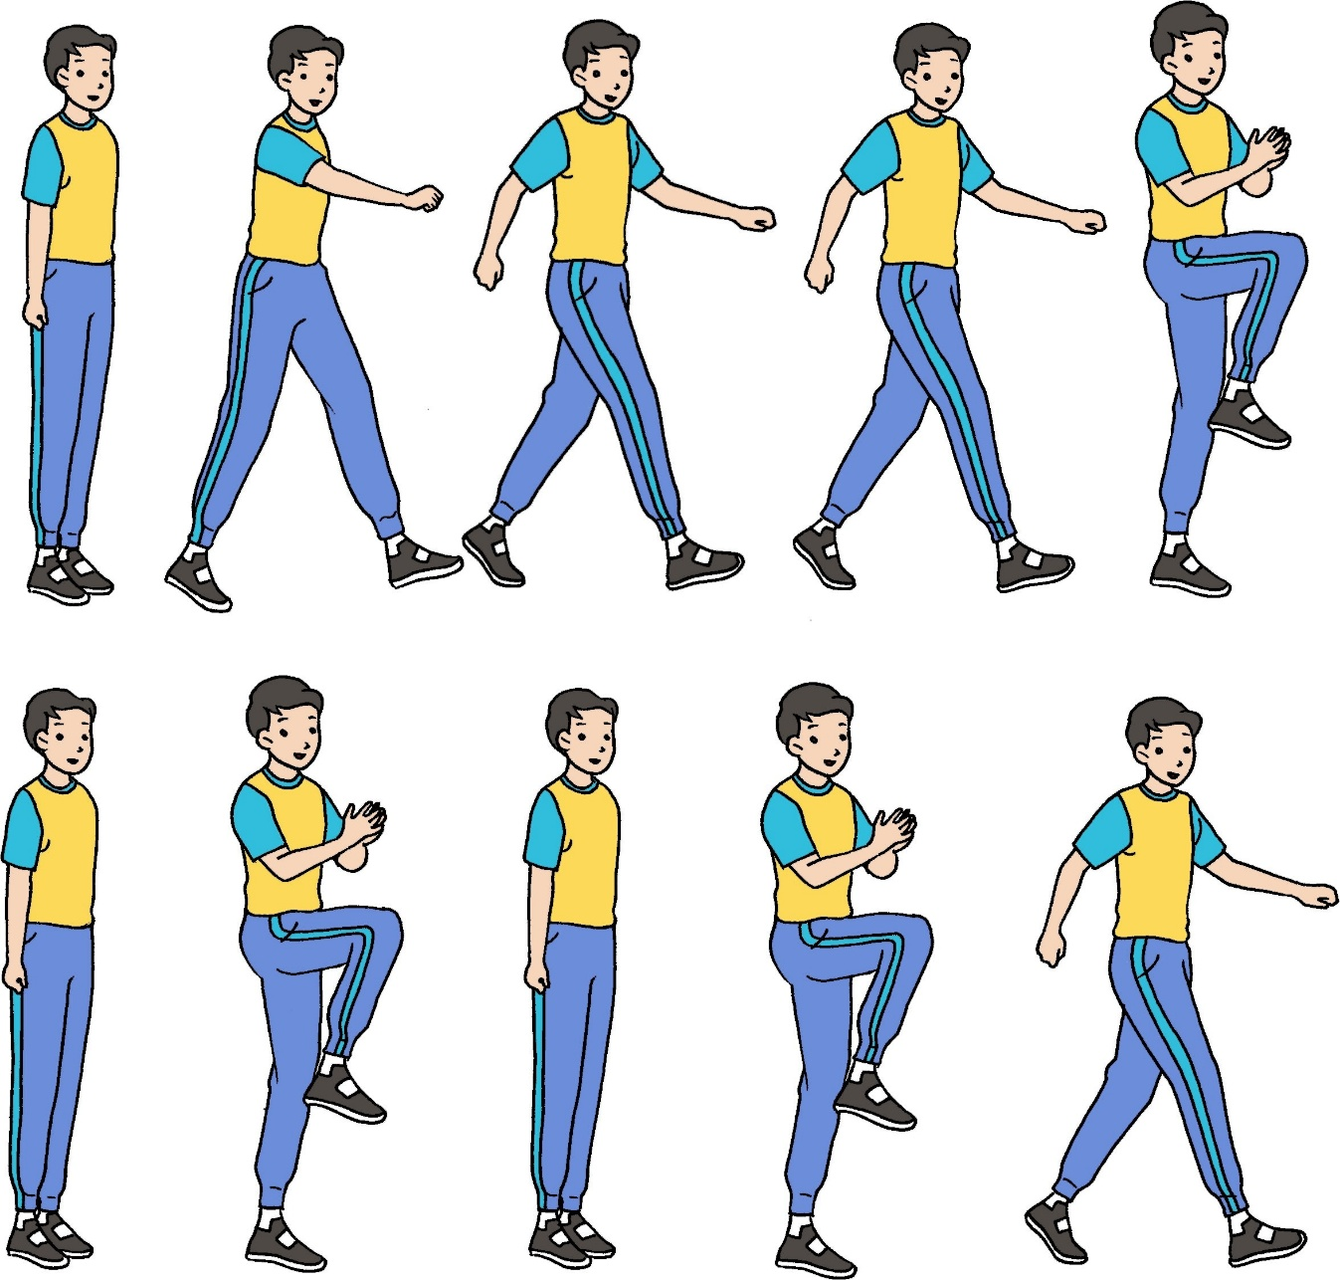
1. Langkah Dasar Irama Cha-Cha ke Depan
Pendidikan Jasmani, Olahraga, dan Kesehatan

Slide 5
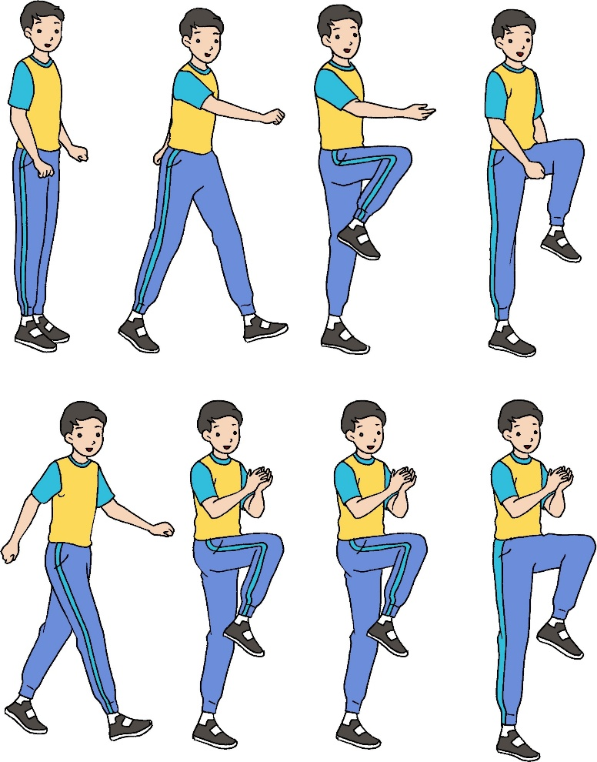
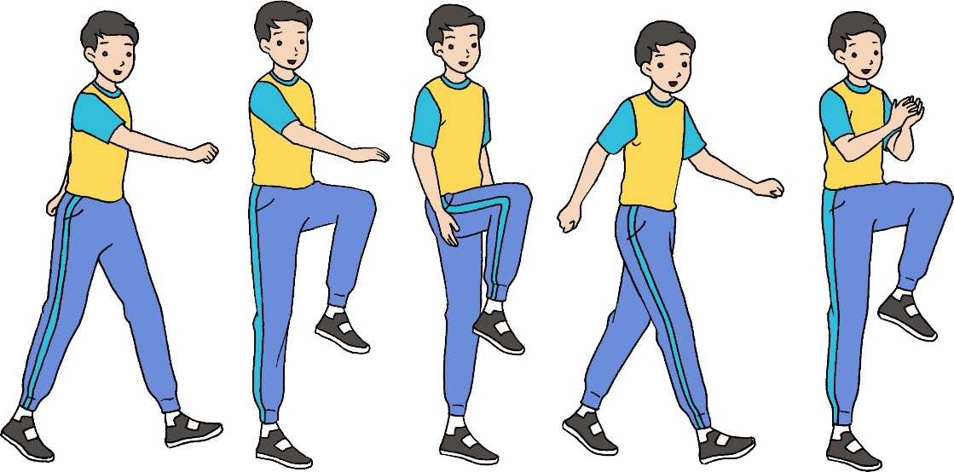
2. Langkah Dasar Irama Cha-Cha ke Belakang
Rangkaian gerak irama cha-cha ria
a. Gerakan I (3 x 8 hitungan)
Pendidikan Jasmani, Olahraga, dan Kesehatan

Slide 6
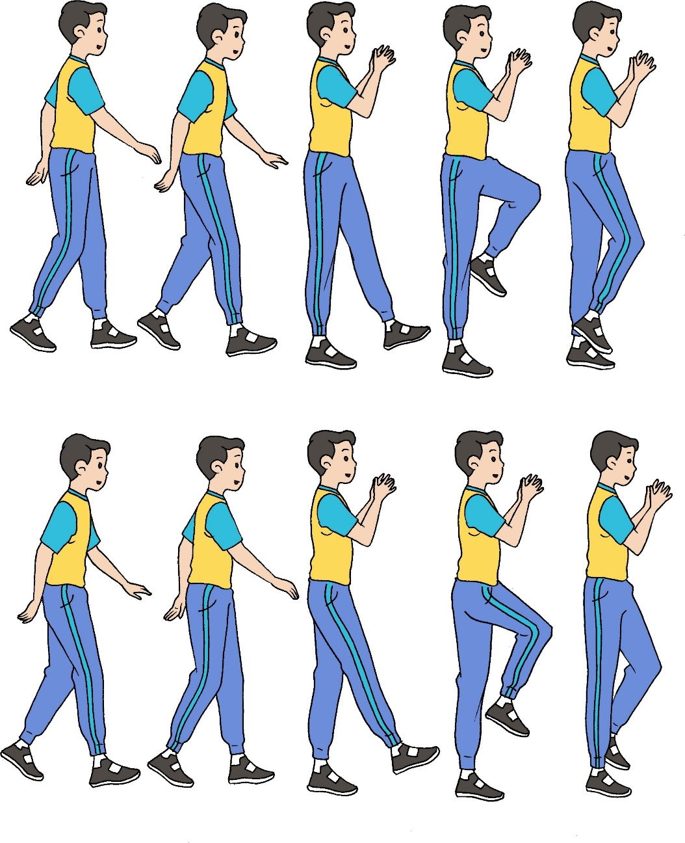
b. Gerakan II (3 x 8 hitungan)
Pendidikan Jasmani, Olahraga, dan Kesehatan

Slide 7
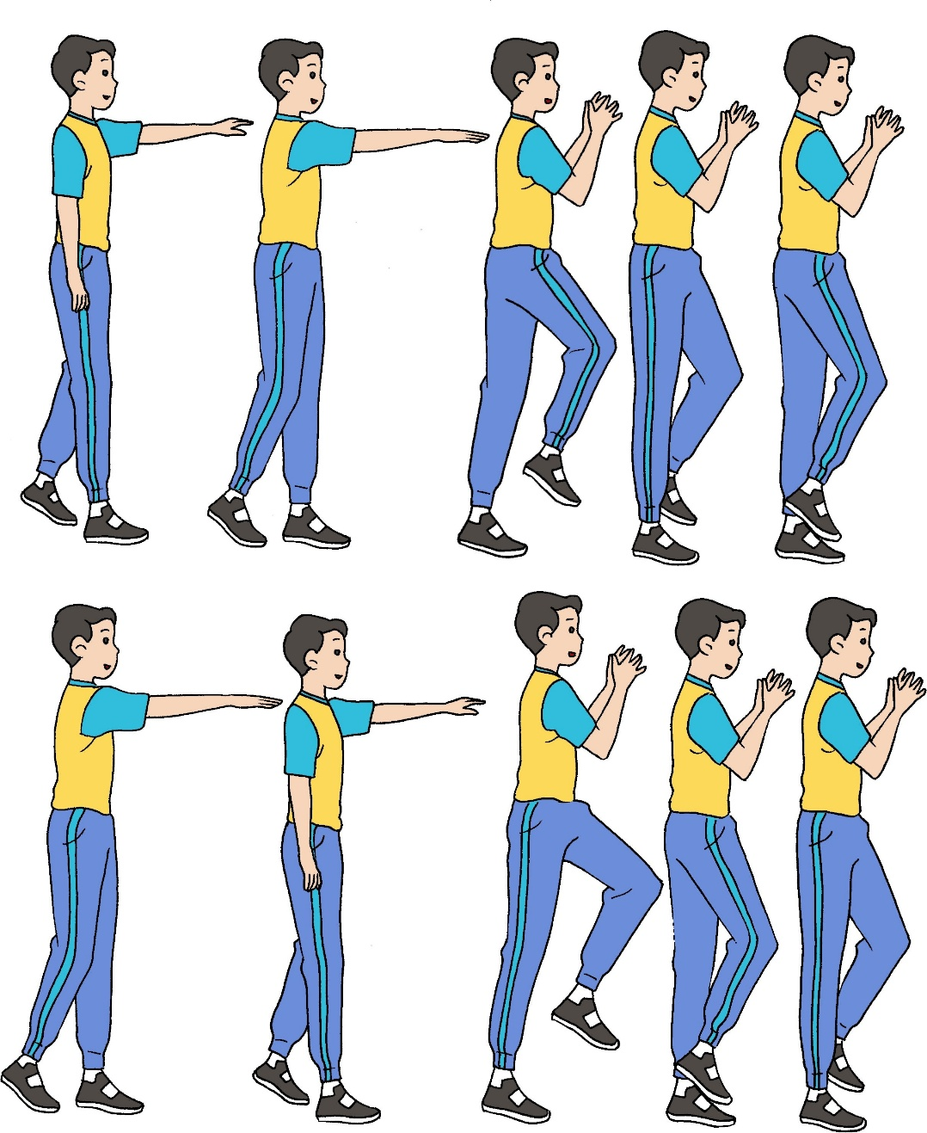
c. Gerakan III (3 x 8 hitungan)
Pendidikan Jasmani, Olahraga, dan Kesehatan

Slide 8
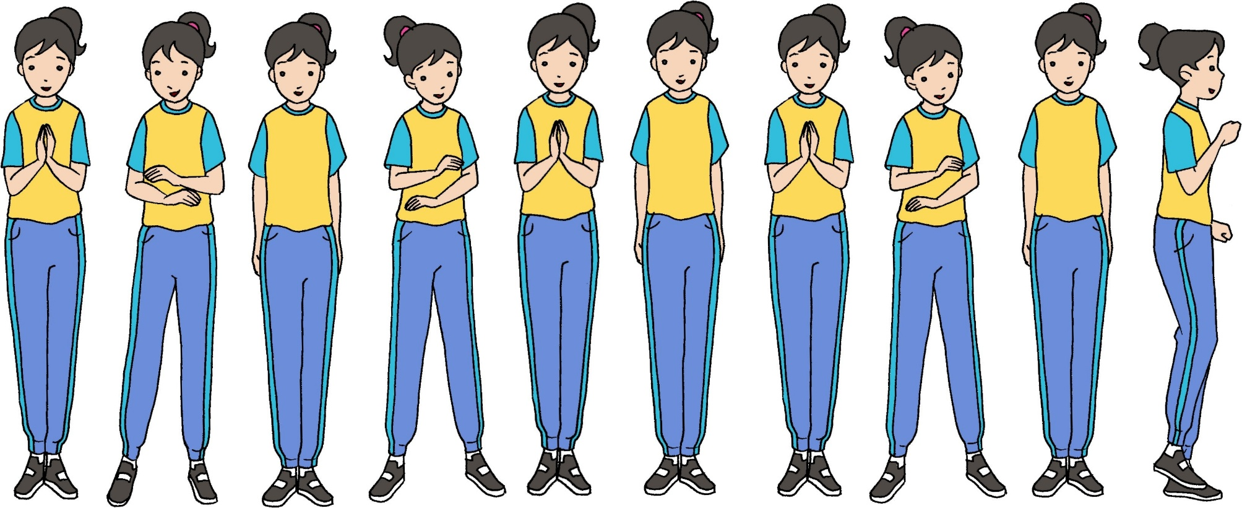
C. Aktivitas Pembelajaran Rangkaian Gerak Senam Irama Menggunakan Gerak Poco-Poco
1. Gerakan Senam Poco-Poco
a. Hitungan ke-1–ke-8, ke-1–ke-6
Pendidikan Jasmani, Olahraga, dan Kesehatan

Slide 9
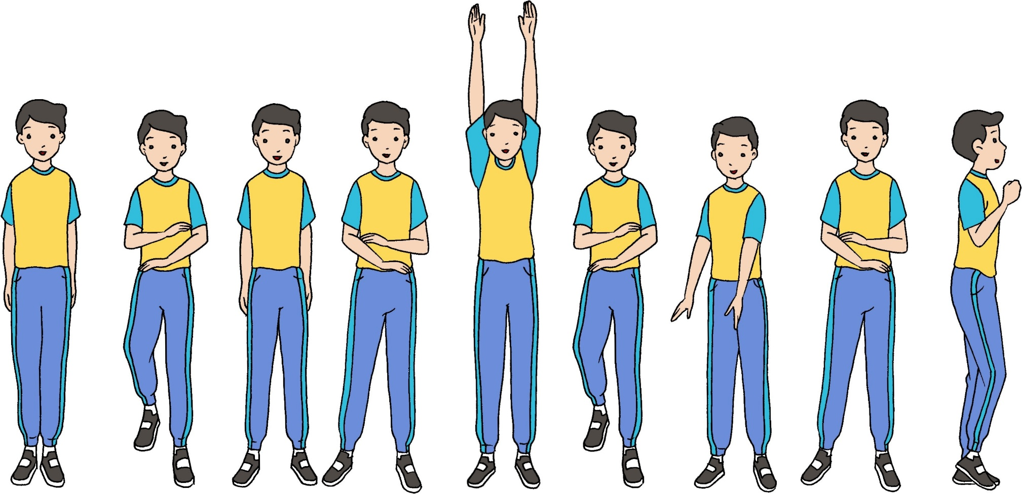
b. Hitungan ke-1– ke-8 , ke-1–ke-2
Pendidikan Jasmani, Olahraga, dan Kesehatan

Slide 10
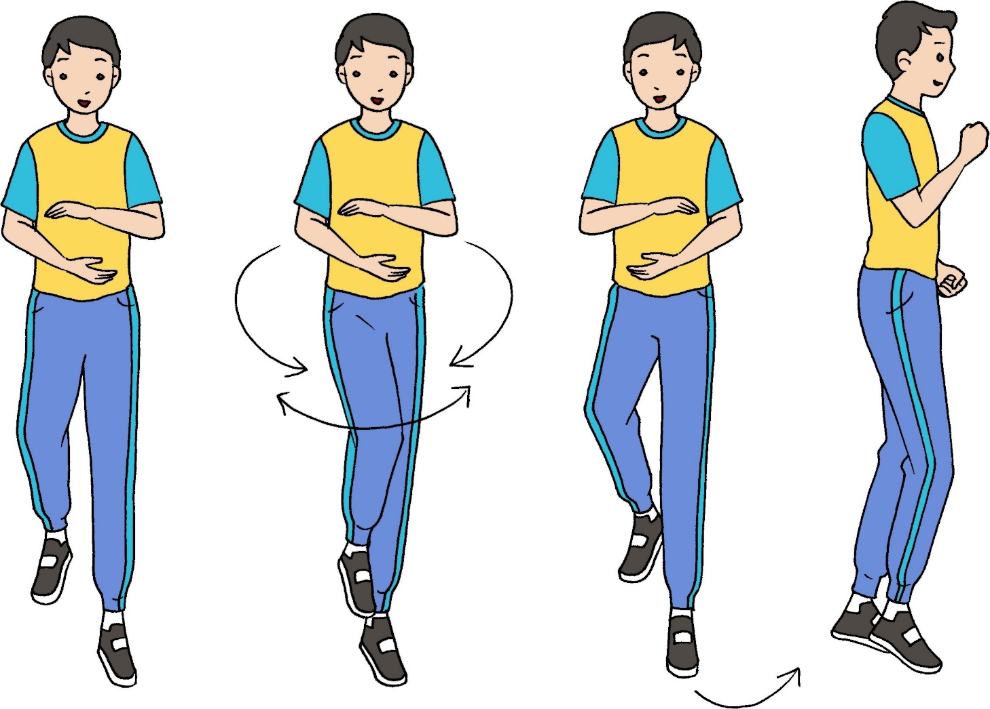
c. Hitungan ke-1–ke-8 , ke-1–ke-8
Pendidikan Jasmani, Olahraga, dan Kesehatan

Slide 11
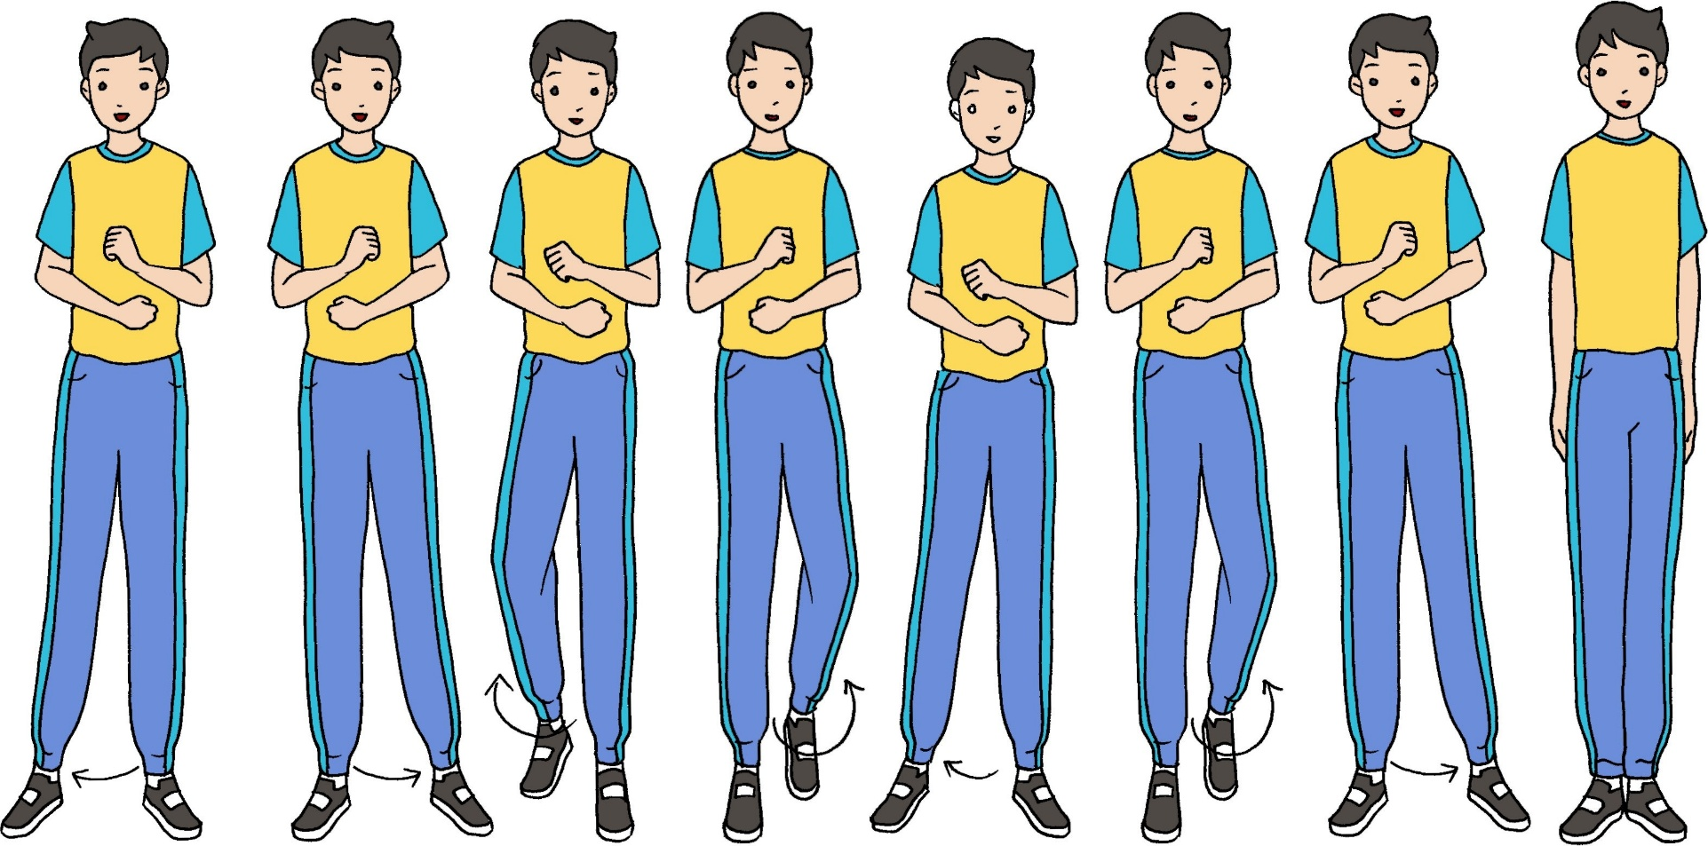
d. Hitungan ke-1–ke-8, ke-1–ke-8
Pendidikan Jasmani, Olahraga, dan Kesehatan

